Slide 1
এই Slide টি শুধু মাত্র সম্মানিত শিক্ষকদের জন্য
কন্টেন্টটি Slide show তে দেখতে চাইলে F5 একবার চেপে পুরো কন্টেন্টটি presentation হতে থাকবে । প্রয়োজনীয় Slide notes গুলোতে কিছু নির্দেশনা দেওয়া আছে যা দেখে শ্রেণি শিক্ষক প্রয়োজনে নিজস্ব গঠনমূলক মতামত প্রদান করতে পারেন। তবে (Click to add notes) নোট অনুযায়ী পাঠদান করলে পাঠটি ফলপ্রসূ হতে পারে। শ্রেণি শিক্ষক ইচ্ছা করলে নিজের কৌশল ও পদ্ধতি প্রয়োগ করে পাঠদান করতে পারেন।

Slide 2


আজকের পাঠে সবাইকে ফুলেলও শুভেচ্ছা

Slide 3
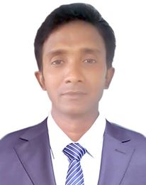

পরিচিতি
মোঃ জমির উদ্দিন
সহকারি শিক্ষক (আইসিটি)
হামকুড়িয়া দাখিল মাদরাসা
মোবাইল নং- ০১৭১৮-৯৪৮৯২২
Email: jamirtarash@gmail.com
শ্রেণিঃ নবম-দশম
বিষয়ঃ তথ্য ও যোগাযোগ প্রযুক্তি
অধ্যায়ঃ প্রথম
তারিখঃ ২0/০৯/২০১৯ খ্রিঃ
সময়ঃ ৫০ মিনিট

Slide 4
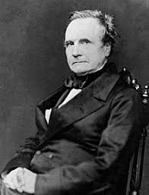
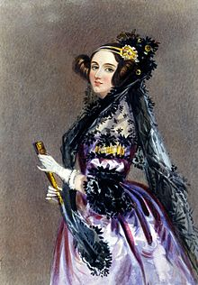
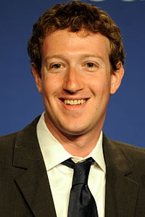
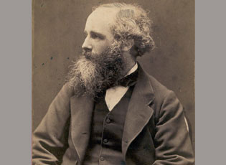
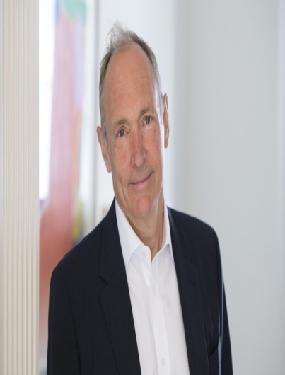
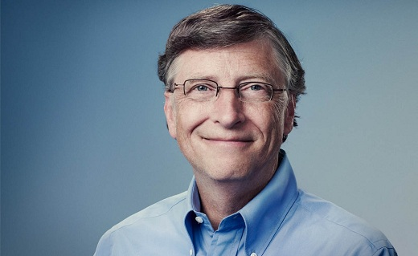
এসো আমরা কিছু মানুষের ছবি দেখে নেই......
উনারা হলেন গণিতবিদ এবং কম্পিউটার বিজ্ঞানী।
উপরের মানুষগুলো দেখে কি চিনতে পারলে?

Slide 5

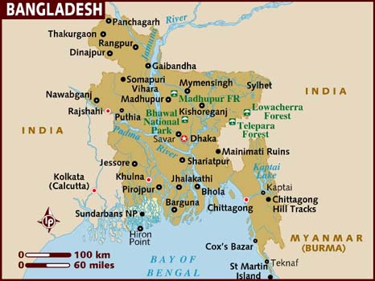
তথ্য ও যোগাযোগ প্রযুক্তি এবং আমাদের বাংলাদেশ

Slide 6
শিখণফল
এই পাঠ শেষে শিক্ষার্থীরা............
১। তথ্য ও যোগাযোগ প্রযুক্তির গুরুত্ব ব্যাখ্যা করতে পারবে;
২। তথ্য ও যোগাযোগ প্রযুক্তি সংশ্লিষ্ট ব্যক্তিবর্গের অবদান সংক্ষেপে বর্ণনা করতে পারবে;
৩। বাংলাদেশে ই-লার্নিংয়ের গুরুত্ব ব্যাখ্যা করতে পারবে।

Slide 7
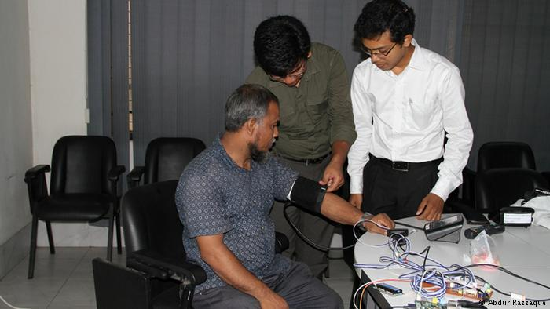

তথ্যপ্রযুক্তি ব্যবহার করে জটিল রোগ নির্ণয় ও অপারেশনের কাজ করা যায়।

Slide 8
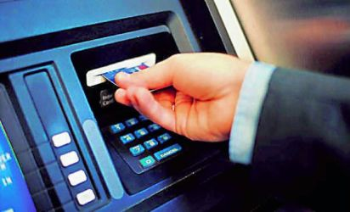
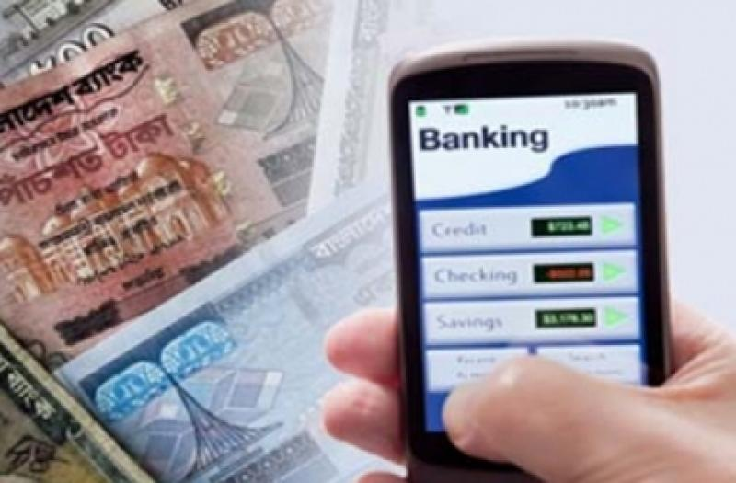
তথ্য প্রযুক্তি ব্যবহার করে এটিএম বুথের মাধ্যমে টাকা উত্তোলন করা যায়।
তথ্য প্রযুক্তি ব্যবহার করে মোবাইল ব্যাংকিং এর মাধ্যমে টাকা লেনদেন করা যায়।

Slide 9
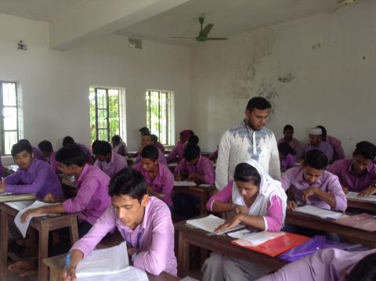
একক কাজ
প্রথম অধ্যায়
১। চিকিৎসা ক্ষেত্রে তথ্য ও যোগাযোগ প্রযুক্তির সংক্ষিপ্ত বর্ণনা দাও ।

Slide 10
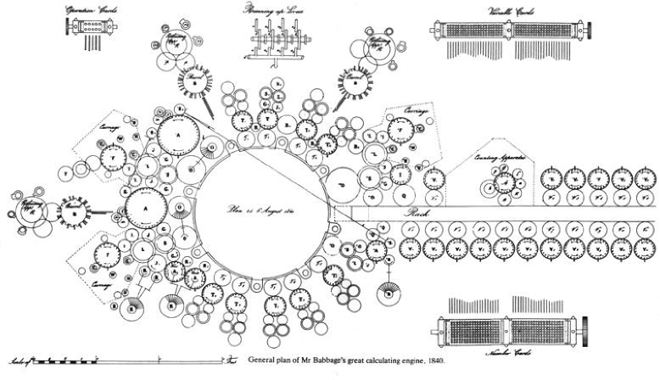
কম্পিউটারের আধুনিক জনক
চার্লস ব্যাবেজ।
তিনি একজন ইংরেজ প্রকৌশলী ও গণিতবিদ। তাঁর জন্ম ১৭৯১ খ্রিঃ এবং মৃত্যু ১৮৭১ খ্রিঃ।
তিনিই সর্ব প্রথম কম্পিউটারের প্রোগ্রামিং এর ড্রয়িং করেন। তাঁর ডিজাইন অনুসরণ করেই আজকের কম্পিউটারে বিকাশ হয়েছে।

Slide 11
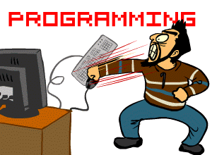
কবি লর্ড বায়রনের কন্যা এডা লাভলেস (১৮১৫-১৮৫২)।
১৮৩৩ সালে চার্লস ব্যাবেজের সাথে তাঁর পরিচয় হয় এবং তিনিই প্রোগ্রামিং এর ধারণার প্রবর্তক হিসেবে সম্মানিত হন।

Slide 12
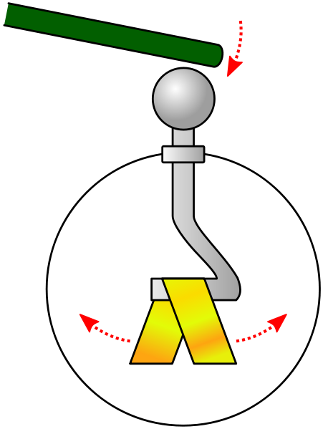
বিজ্ঞানী জেমস ক্লার্ক ম্যাক্সওয়েল (১৮৩১-১৮৭৯)।
তিনি তড়িৎ চৌম্বকীয় বলের ধারণা প্রকাশ করেন, যা বিনা তারে বার্তা প্রেরণের একটি সম্ভাবনাকে তুলে ধরেন।

Slide 13
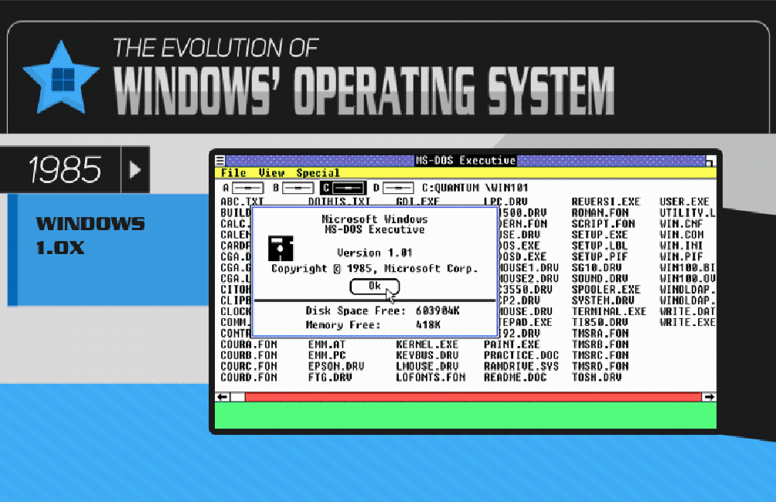
উইলিয়াম হেনরি বিল গেটস ( জন্ম ২৮ অক্টোবর ১৯৫৫ সাল )।
১৯৮১ সালে আইবিএম কোম্পানি তাদের বানানো পার্সোনাল কম্পিউটারের অপারেটিং সিস্টেম তৈরি করার জন্য উইলিয়াম হেনরি বিল গেটস ও তাঁর বন্ধুদের প্রতিষ্ঠান মাইক্রোসফটকে দায়িত্ব দেয়। বিকশিত হয় উইন্ডোজ অপারেটিং সিস্টেম। বর্তমানে পৃথিবীর অধিকাংশ কম্পিউটার পরিচালিত হয় বিল গেটস প্রতিষ্ঠিত মাইক্রোসফট কোম্পানির অপারেটিং সিস্টেম সফটওয়্যার দিয়ে।

Slide 14


টিমোথি জন টিম বার্নাস-লি ।
১৯৮৯ সালে বৃটিশ কম্পিউটার বিজ্ঞানী হাইপারটেক্সট ট্রান্সফার প্রটোকল (http) ব্যবহার করে তথ্য ব্যবস্থাপনার প্রস্তাব করেন এবং তা বাস্তবায়ন করেন। সেই থেকে স্যার টিমোথি জন টিম বার্নাস-লি ওয়ার্ল্ড ওয়াইড ওয়েবের
( www) জনক হিসেবে পরিচিত।

Slide 15

মার্ক জুকারবার্গ ( জন্মঃ ১৪ মে ১৯৮৪ সাল )
বর্তমান পৃথিবীর সবচেয়ে জনপ্রিয় সামাজিক যোগাযোগ মাধ্যমের নাম ফেসবুক। মার্ক জুকার বার্গ ও তাঁর চার বন্ধু হাতে সূচিত হয় ফেসবুকের। মে ২০১৪ এর পরিসংখ্যান অনুযায়ী বিশ্বের প্রায় ১১৯ কোটি মানুষ ফেসবুক ব্যবহার করেন।

Slide 16
দলগত কাজ
১। তথ্যপ্রযুক্তি উদ্ভাবনে উল্ল্যেখযোগ্য ব্যক্তিবর্গের সংক্ষিপ্ত বর্ণনা দাও ।

Slide 17
মূল্যায়ণ
সঠিক উত্তরের জন্য এখানে ক্লিক কর।
১। কম্পিউটারের আধুনিক জনক কাকে বলা হয়?
ক. মার্ক জুকার বার্গকে
খ. চার্লস ব্যাবেজকে
গ. জগদীশ চন্দ্র বসুকে
ঘ. বিল গেটসকে

Slide 18
মূল্যায়ণ
সঠিক উত্তরের জন্য এখানে ক্লিক কর।
2। ফেসবুকের নির্মাতা কে?
ক. জগদীশচন্দ্র বসু
খ. টিম বার্নাস-লি
গ. মার্ক জুকার বার্গ
ঘ. বিল গেটসকে

Slide 19

বাড়ির কাজ
তথ্য ও যোগাযোগ প্রযুক্তির উন্নয়নে ৫ জন বিজ্ঞানীর অবদান বাড়ি থেকে লিখে আনবে।

Slide 20
ধন্যবাদ সবাইকে

